Slide 1
Pourquoi pratiquer les Lettres et Cultures de l’Antiquité au Lycée Jules Verne ?
Réponses à quelques idées reçues …

Slide 2

IDÉE REÇUE !
Pratiquer une langue ancienne aide à apprendre l’espagnol, l’italien et même l’allemand !
« Le latin et le grec sont des langues mortes: mieux vaut consacrer son temps aux langues vivantes. »

Slide 3
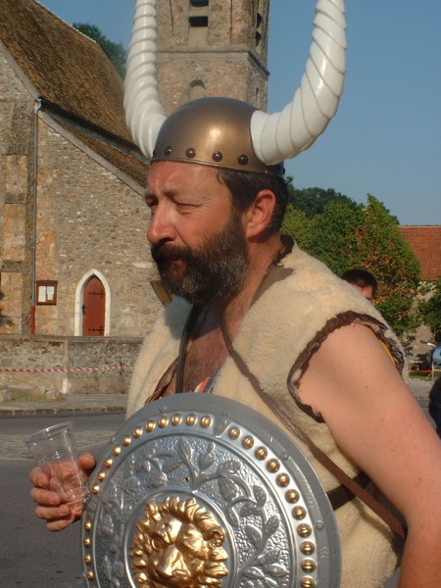
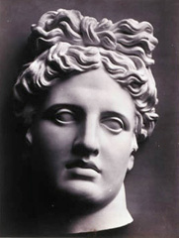
IDÉE REÇUE !
L‘intérêt des langues anciennes , c’est de découvrir des idées, des valeurs et des goûts et de les confronter aux nôtres ! Nous sommes donc partis en voyage en Provence romaine et en Italie…
« On passe son temps à faire de la grammaire et à apprendre des déclinaisons. »

Slide 4

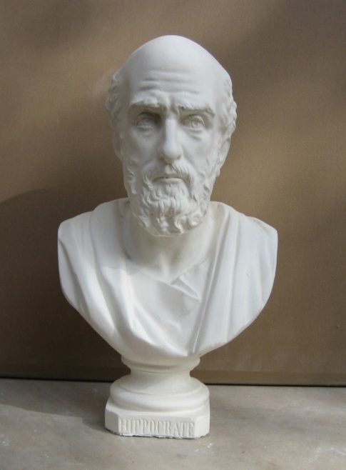
IDÉE REÇUE ! On a besoin du grec et du latin en lettres, histoire, arts du spectacle, philosophie…), droit, biologie , et filières médicales et paramédicales !
« Personne ne se sert de ces langues dans sa vie professionnelle »

Slide 5
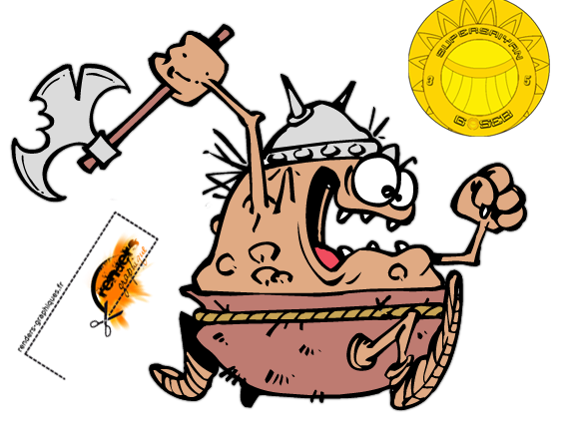
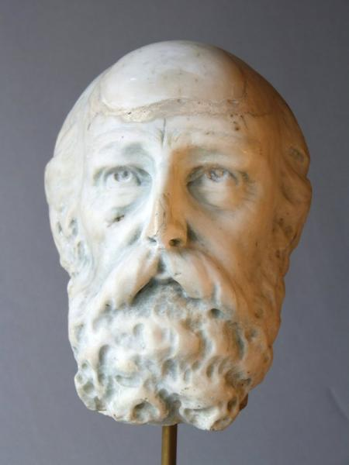
IDÉE REÇUE !
CPGE,BTS, DUT ou écoles d’ingénieurs : les commissions de sélection des dossiers aiment les élèves de grec et de latin, par définition courageux et cultivés !
« Les langues mortes ne servent à rien pour la poursuite d’études. »

Slide 6
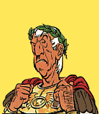
ET, Dans l’immédiat, le latin et le grec sont les seules options facultatives du bac dont les points au-dessus de la moyenne sont triplés : mentions assurées !!

Slide 7
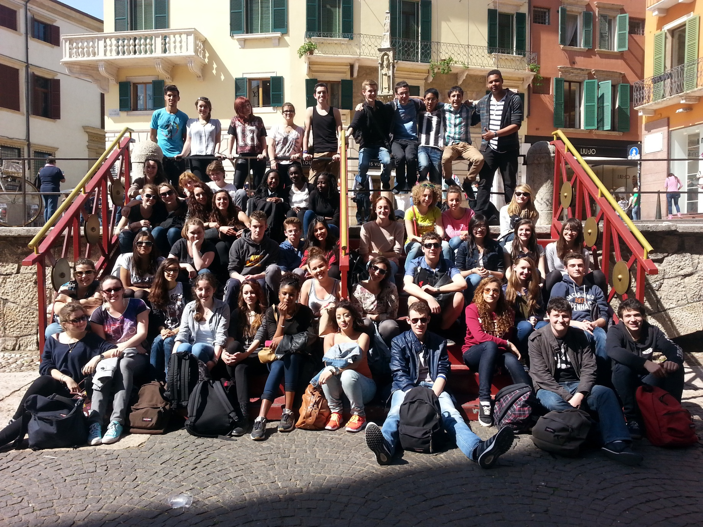
VENEZ NOUS REJOINDRE!

